Slide 1
الصف / الرابع
المادة / الرياضيات
اليوم/
التاريخ/
معلمة المادة/ مباركة الزبيدي

Slide 2
استكشاف
تمثيل العبارات العددية

Slide 3
فكرة الدرس /
أمثل عبارات الجمع والطرح باستعمال الرسوم والكلمات
المفردات/
العبارة

Slide 5
تمثيل عبارات الجمع
نشاط /
استعمل الرسم/
ثلاثة أصدقاء
خالد
111

Slide 6
تمثيل عبارات الجمع
نشاط /
استعمل الكلمات/
111
واحد زائد ثلاثة

Slide 7
تمثيل عبارات الجمع
نشاط /
استعمل الأعداد/
111
1 + 3

Slide 8
تمثيل عبارات الطرح
نشاط /
استعمل الرسم/
سبعة ناقص واحد
استعمل الكلمات/
112
7 -1
استعمل الأعداد /

Slide 9
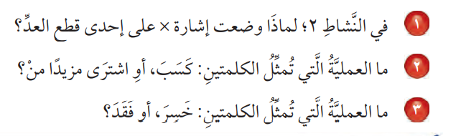
فكر /
لأن علبة واحدة شربتها غادة..
جمع +
طرح -
112

Slide 10
تأكد /
استعمل الرسم/
اثنى عشر ناقص خمسة
استعمل الكلمات/
112
12 - 5
استعمل الأعداد /

Slide 11
تأكد /
استعمل الرسم/
واحد زائد 4
استعمل الكلمات/
112
1 + 4
استعمل الأعداد /

Slide 12
تأكد /
استعمل الرسم/
عشرة ناقص ستة
استعمل الكلمات/
112
10 ناقص 6
استعمل الأعداد /

Slide 13
الواجب
رقم 6 صفحة 112

